Slide 1
XXXII Seminario de Seguridad y Defensa
17 de septiembre de 2020 Rosa Díaz
Directora General INCIBE

Slide 2
Ciudadanos
Quiénes somos y qué hacemos
Entidad y CERT de referencia
en ciberseguridad
Centro de Respuesta
a Incidentes
Fomentar la
confianza digital
Impulsar la industria
del sector y la innovación
Detectar y promocionar el talento en ciberseguridad
Empresas

Slide 3
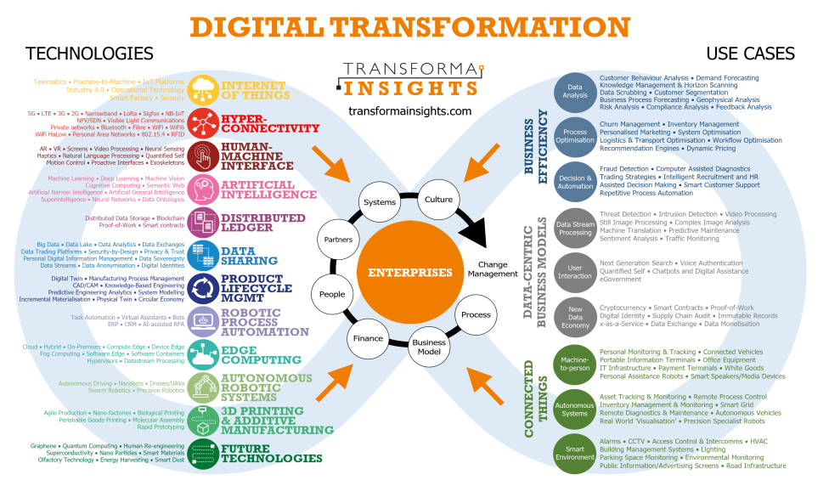
Fuente: Transforma Insights (transformainsights.com)

Slide 4
¿A qué enemigo nos enfrentamos?
MOTIVACIONES
CIBERAMENAZAS
Dinero
Política
Abuso
Malware
Phishing
BEC
Intrusiones

Slide 5
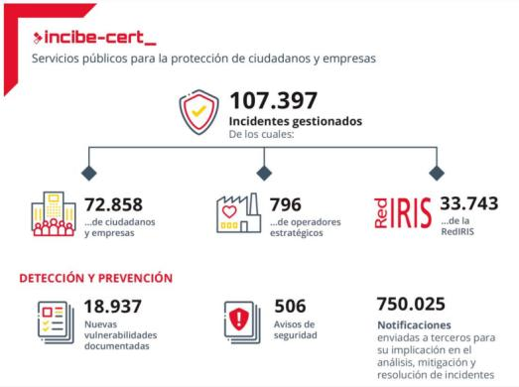
INCIBE CERT: Incidentes Gestionados año 2019

Slide 6
Así van los datos (Agosto 2020)
+79.000
Incidentes de los cuales:
+63.000
Empresas y ciudadanos
+750
Operadores Críticos
+15.000
Red IRIS

Slide 7
Efectos de la pandemia: dependencia de la tecnología
+1%
De incidentes
Estafa electrónica
Venta de productos falsos
Dominios fraudulentos
Incidentes cada
vez más mediáticos
COVID-19 (suplantación)
Teletrabajo

Slide 8
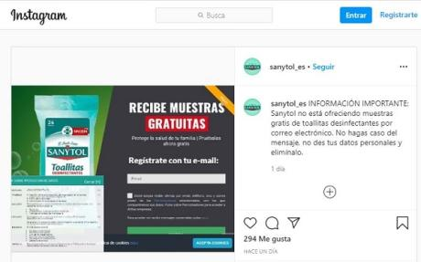
SCAM
https://www.osi.es/es/campanas/compras-seguras-online
8

Slide 9
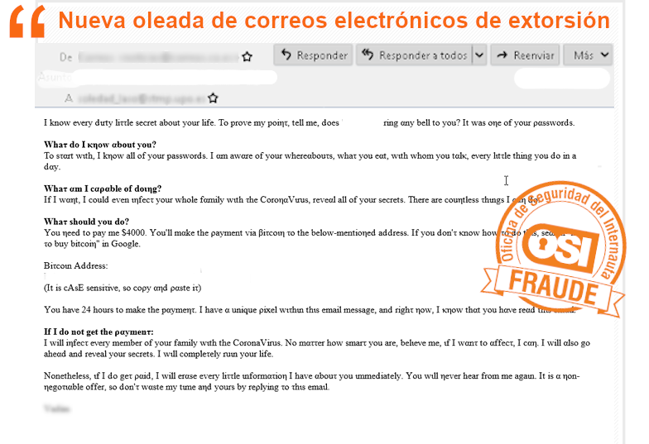
EXTORSIÓN – Amenazan con infectarte de COVID-19
9

Slide 10
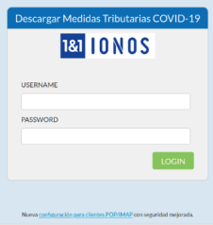
PHISHING - Agencia Tributaria
10

Slide 11
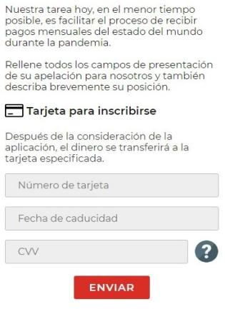
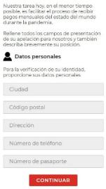
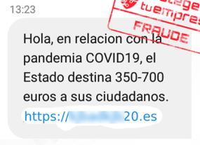
SMISHING – Ayudas económicas
11
11

Slide 12
#CiberCOVID19

Slide 13
Línea de Ayuda
LÍNEA DE AYUDA EN CIBERSEGURIDAD
GRATUITA Y CONFIDENCIAL
DISPONIBLE
365 DÍAS AL AÑO
Notes:
https://www.incibe.es/linea-de-ayuda-en-ciberseguridad

Slide 14
123456

Slide 15
Muchas Gracias

